Slide 1
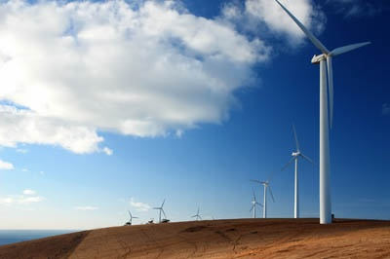
Ekologia naszymi oczami

Slide 2
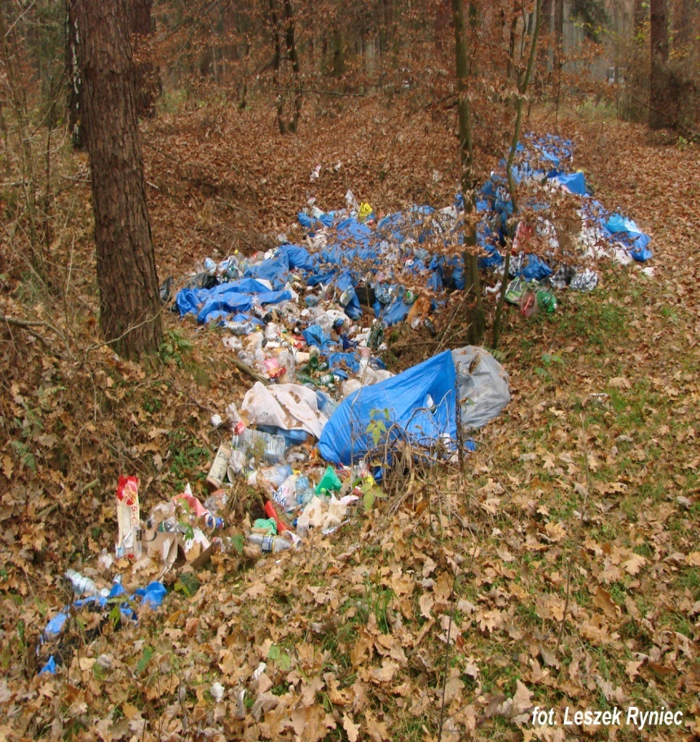
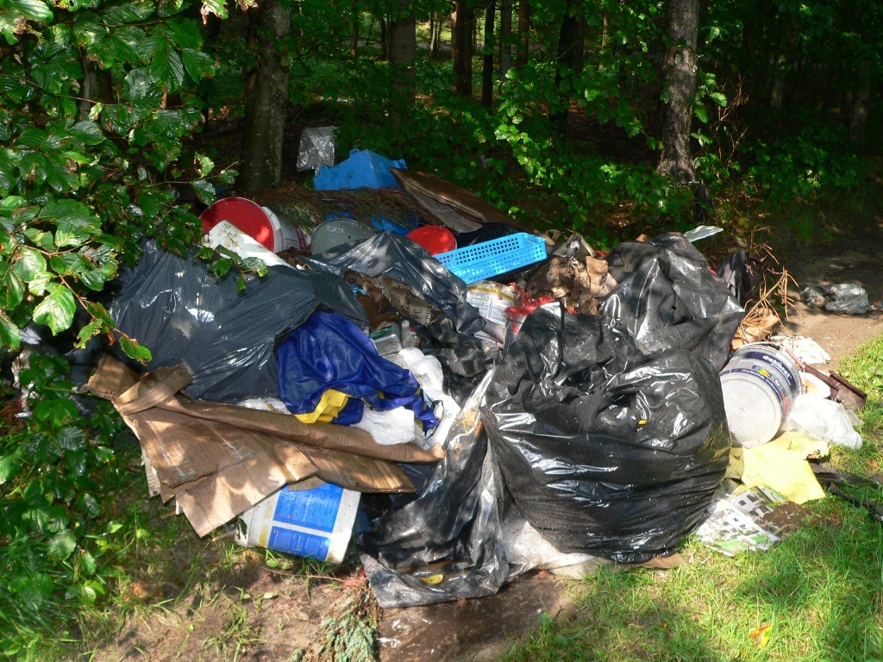
Zanieczyszczenia, które szkodzą środowisku
Śmieci w lasach

Slide 3
Nie wyrzucaj śmieci do lasu!
Problem dzikich wysypisk śmieci stanowi poważny problem w polskich lasach. Ciągle bardzo dużo ludzi żyje w przeświadczeniu, że odpady i niepotrzebne rzeczy lepiej wyrzucić do lasu niż płacić za ich wywóz.

Slide 4
Kara za wyrzucanie śmieci do lasów
Osoba, która wyrzuca śmieci do lasów dostaje karę w której musi posprzątać to co wyrzuciła i zapłacić odpowiednią kwotę. Takiej osobie robi się zdjęcie i umieszcza w internecie.

Slide 5
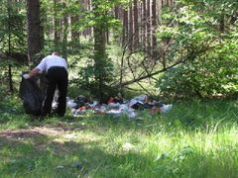
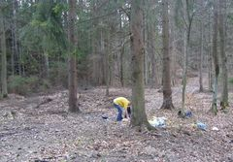
Ludzie zbierają własne śmieci

Slide 6
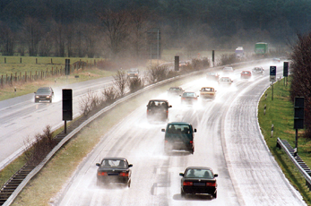
Spaliny
Spaliny szkodzą zdrowiu i poszerzają dziurę ozonową.
Dla lepszego stylu życia lepiej jest poruszać się rowerem lub pieszo.

Slide 7
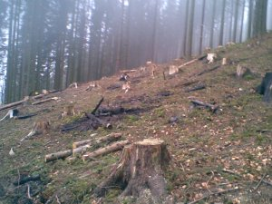
Wycinki lasów
Wycinki lasów prowadza do :
-zmniejszenia liczbę tlenu w atmosferze
-zwiększonej liczby dwutlenku węgla, który szkodzi zdrowiu
-efektu cieplarnego

Slide 8
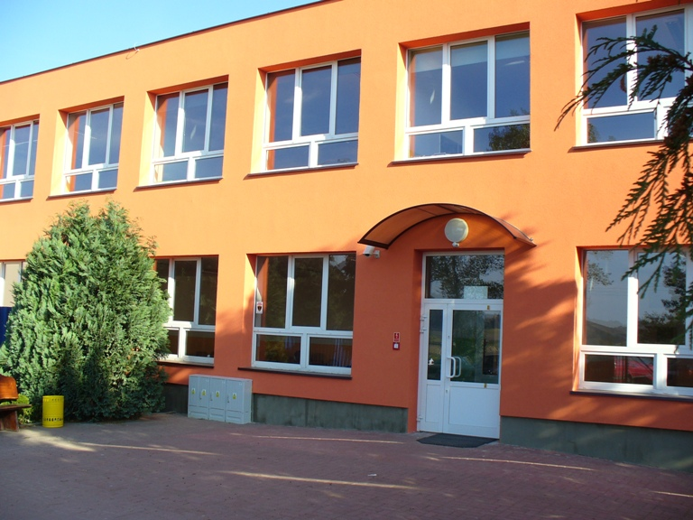
Ekorozwój w naszej szkole

Slide 9
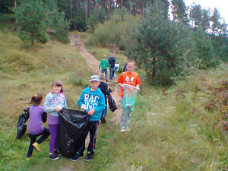
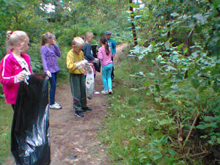
Zbiórka śmieci
W naszej szkole co roku jest organizowany ,,dzień ziemi”. Jest to szczególny dzień, ponieważ każda klasa na parę godzin wyrusza w teren sprzątać śmieci.

Slide 10
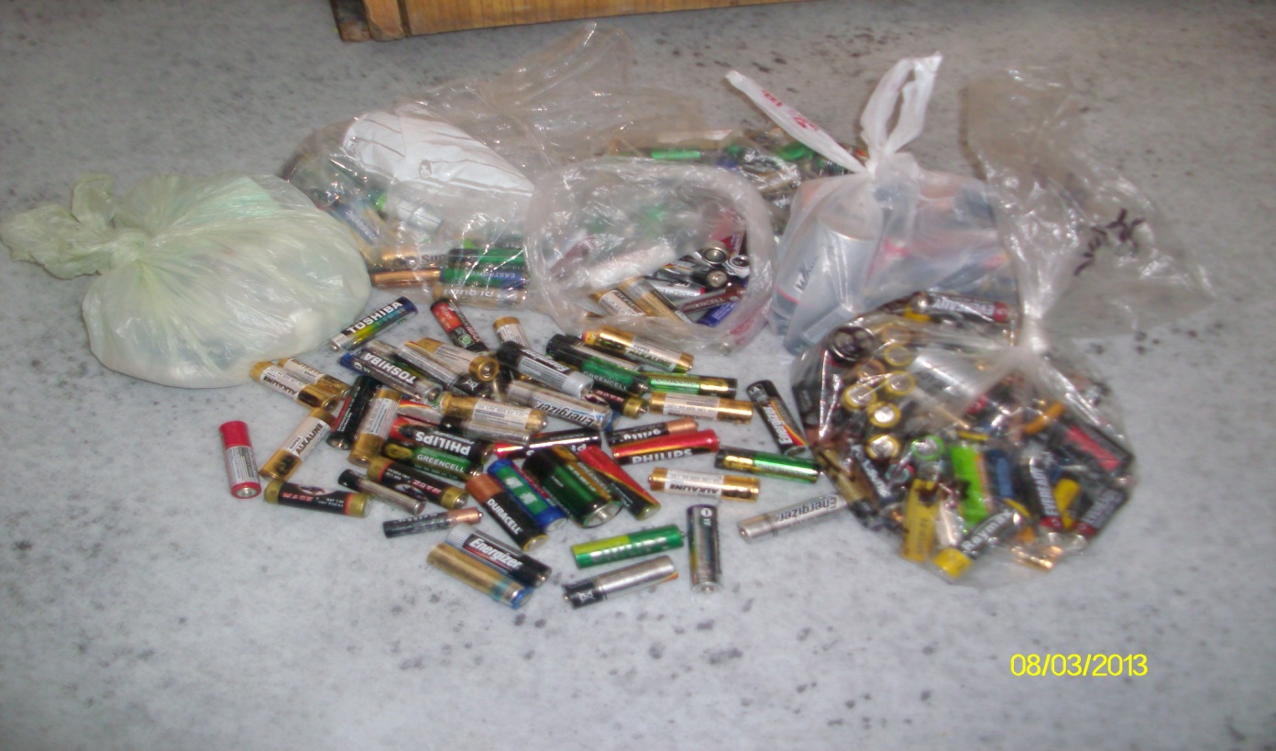
Zbiórka baterii
W naszej szkole odbywa się konkurs zbiórki baterii. Ma on na celu zapobiec wyrzucania ich do koszy.

Slide 11
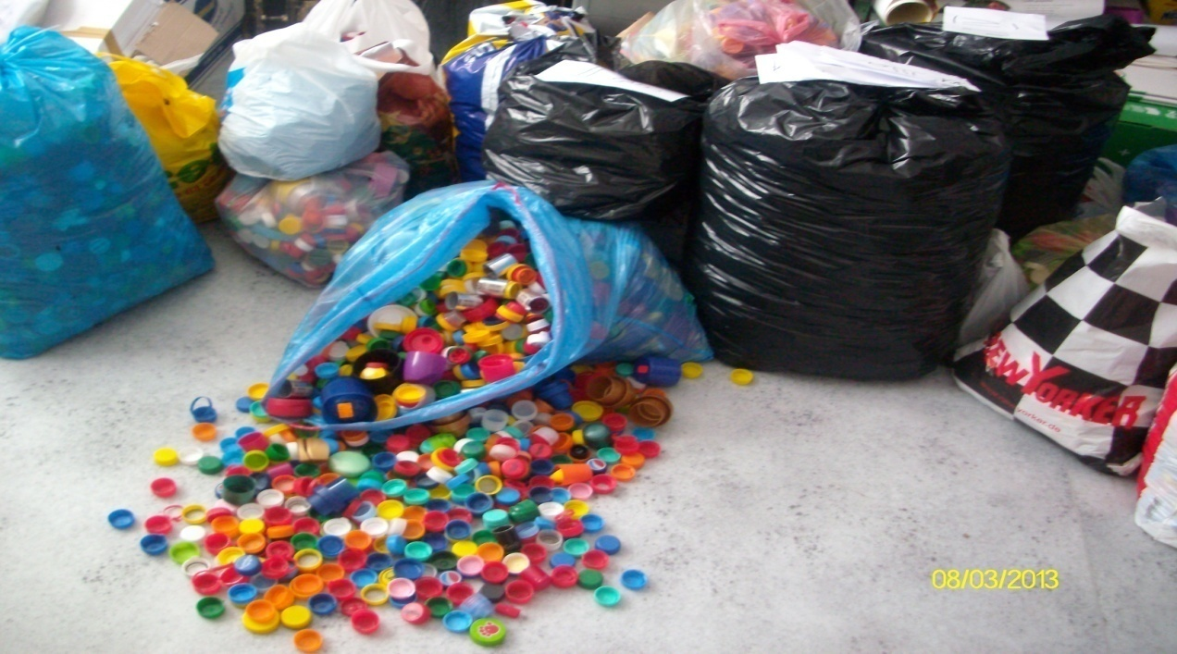
,,Akcja nakrętka”
Ta zbiórka jest organizowana w naszej szkole co roku. Wspomaga dzieci niepełnosprawne, które wymieniają nakrętki na pieniądze potrzebne na ich leczenie.

Slide 12
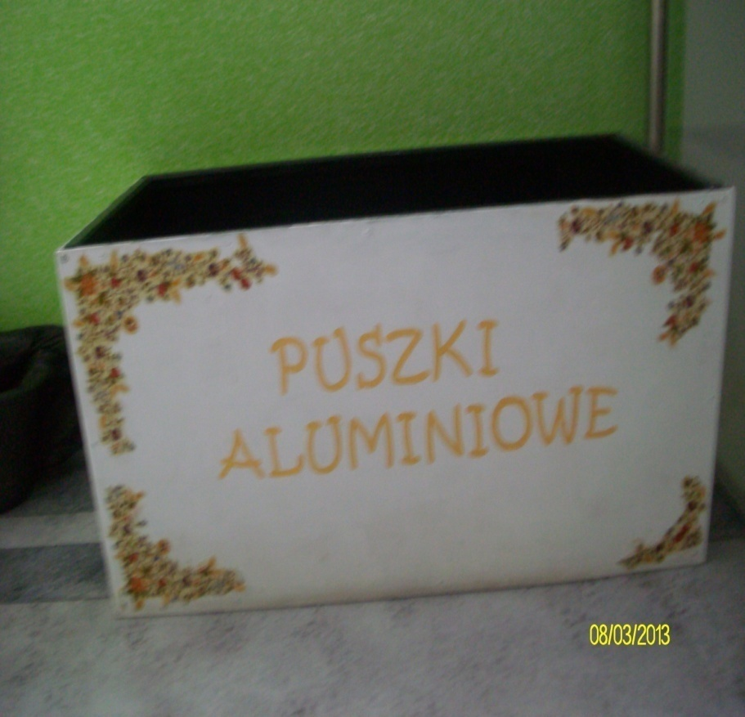
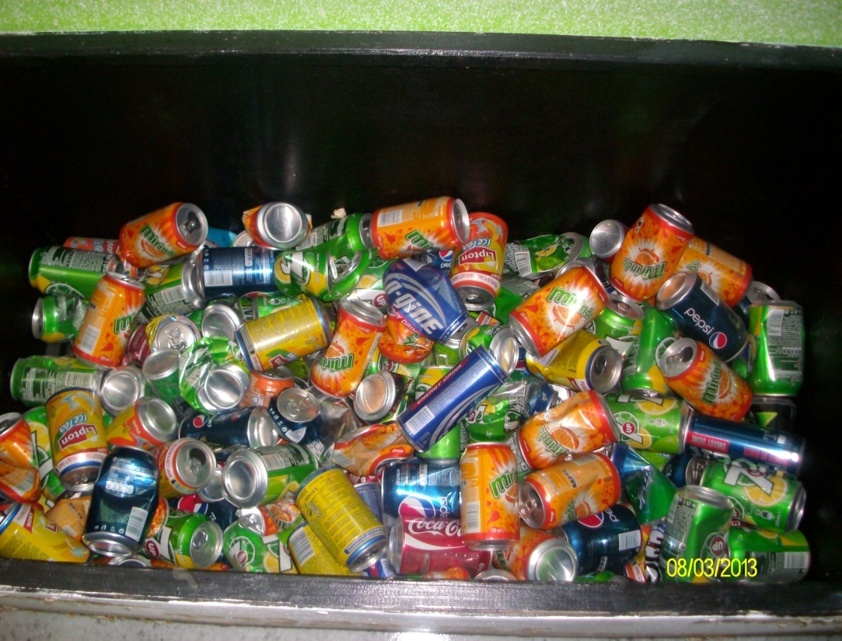
Zbiórka puszek
Przeprowadzana jest także zbiórka puszek, które następnie są wywożone na złomowisko.

Slide 13
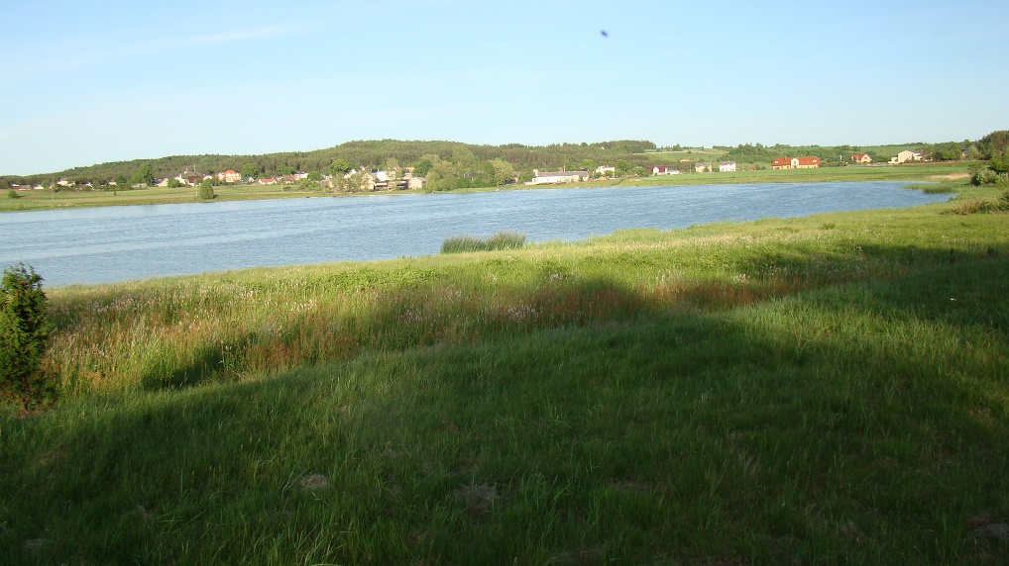
,,Projekt jezioro”
Nasza szkoła otrzymała dofinansowanie z Wojewódzkiego Funduszu Ochrony Środowiska i Gospodarki Wodnej w Gdańsku na projekt pod hasłem „Jezioro Kamienickie - Nasze Jezioro ”. Projekt ten jest adresowany do mieszkańców gminy Sierakowice, a w szczególności do społeczności Kamienicy Królewskiej.

Slide 14
Celem jest :
podniesienie poziomu wiedzy na temat funkcjonowania ekosystemu jeziora ze szczególnym zwróceniem uwagi na stan czystości jeziora Kamienickiego,
zwrócenie uwagi na zmiany zachodzące w zlewni jeziora,
zapoznanie się z fauną i florą
jeziora i terenów przylegających do niego,
podjęcie przedsięwzięć proekologicznych,
uwrażliwienie na ochronę wód powierzchniowych przed zanieczyszczeniem i skażeniem,
wyrobienie zachowań związanych z oszczędzaniem wody,
promocja jezior i regionu,

Slide 15
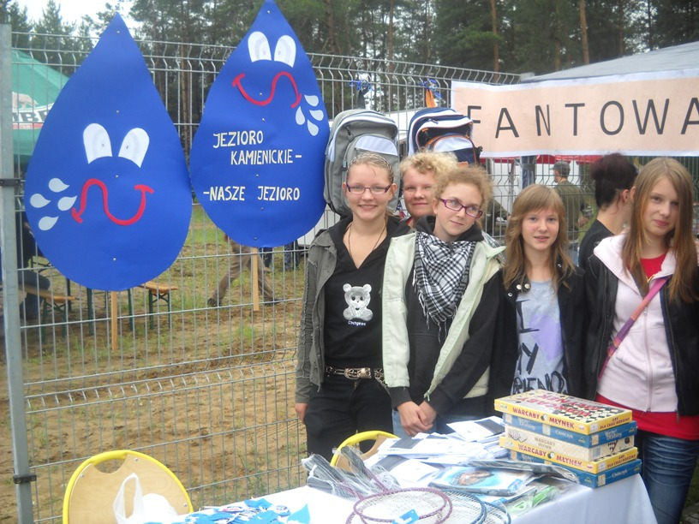
Jednym z zaplanowanych przez nas działań było przygotowanie stoiska ,,Kropla wody w naszych rękach’’ na coroczny rodzinny piknik. Zadanie polegało na przygotowaniu ulotki promującej projekt oraz jezioro Kamienickie, dodatkowo przygotowaliśmy drobne upominki dla najmłodszych oraz rebusy i konkursy o tematyce wodnej.

Slide 16
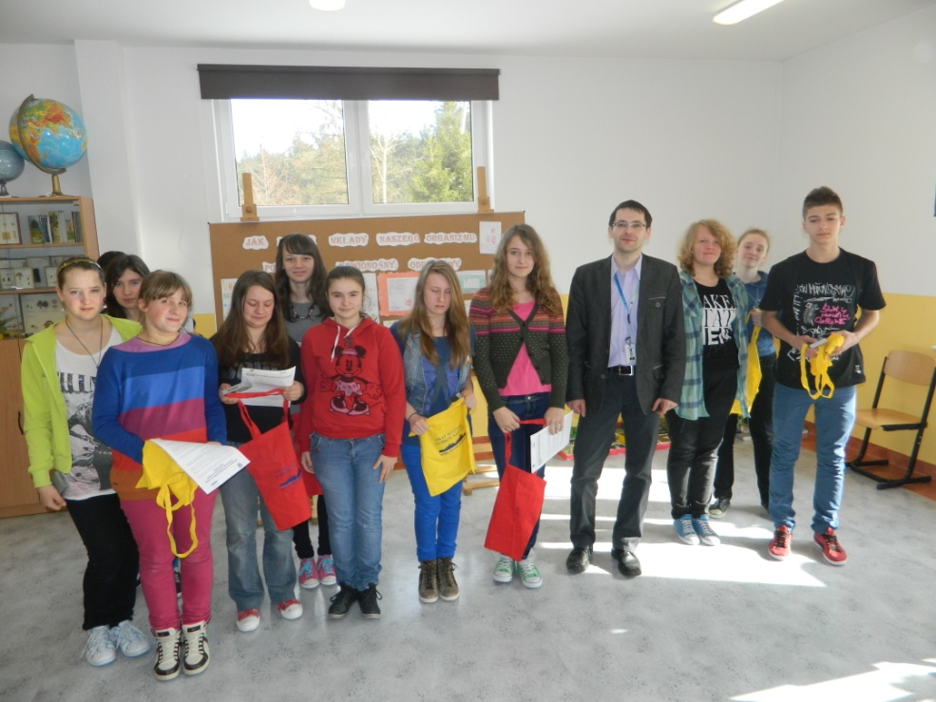
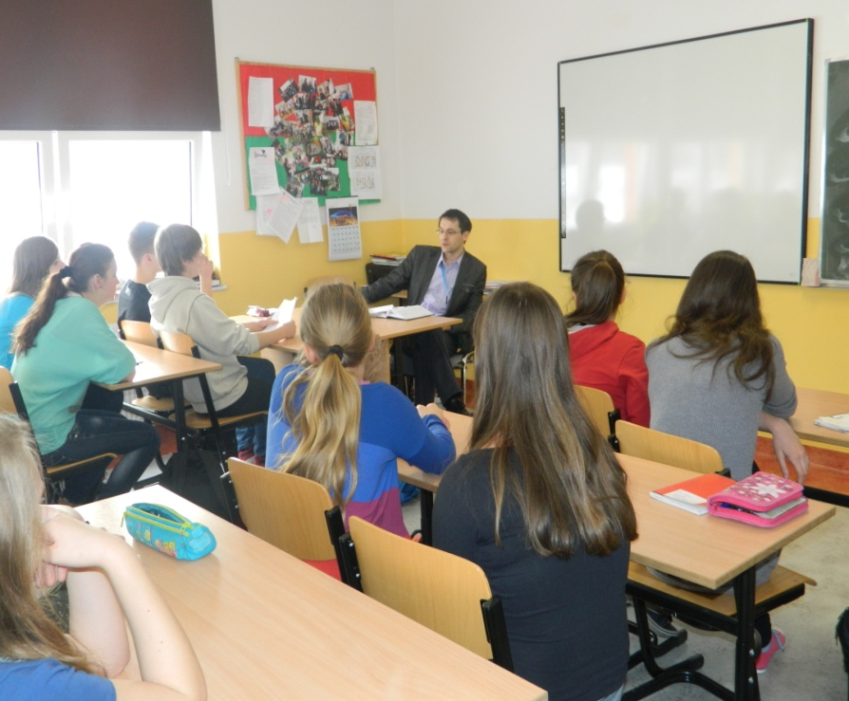
Wywiad z Mariuszem Laską odpowiedzialnym za ochronę środowiska w naszej gminie
Pan Mariusz Laska jest odpowiedzialny w Gminie Sierakowice za ochronę środowiska. Decyduje o różnych przedsięwzięciach dotyczących ekologii.

Slide 17
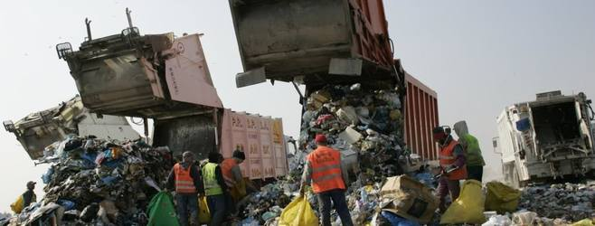
Pytanie zadane przez nas do Pana Mariusza
J- Gdzie są wywożone śmieci z naszej gminy ?
M -Śmieci są wywożone do Chlewnicy, w Gminie Potęgowo. Są tam segregowane na papier, szkło i tworzywa sztuczne.

Slide 18
Lekcja ekologii w kl.1 SP
Dnia 12 marca 2013 zorganizowaliśmy lekcje ekologii dla klasy pierwszej. Tłumaczyliśmy im co to jest ekologia, segregacja poprzez naukę i dobrą zabawę. Celem lekcji było uświadomienie im jak ważna jest segregacja, oszczędność wody i energii. Uświadomiliśmy uczniom, że gdy mamy blisko do szkoły lub sklepu powinniśmy poruszać się rowerem lub pieszo. Zakupy powinni robić w ekologicznych torbach, a nie w plastikowych.

Slide 19
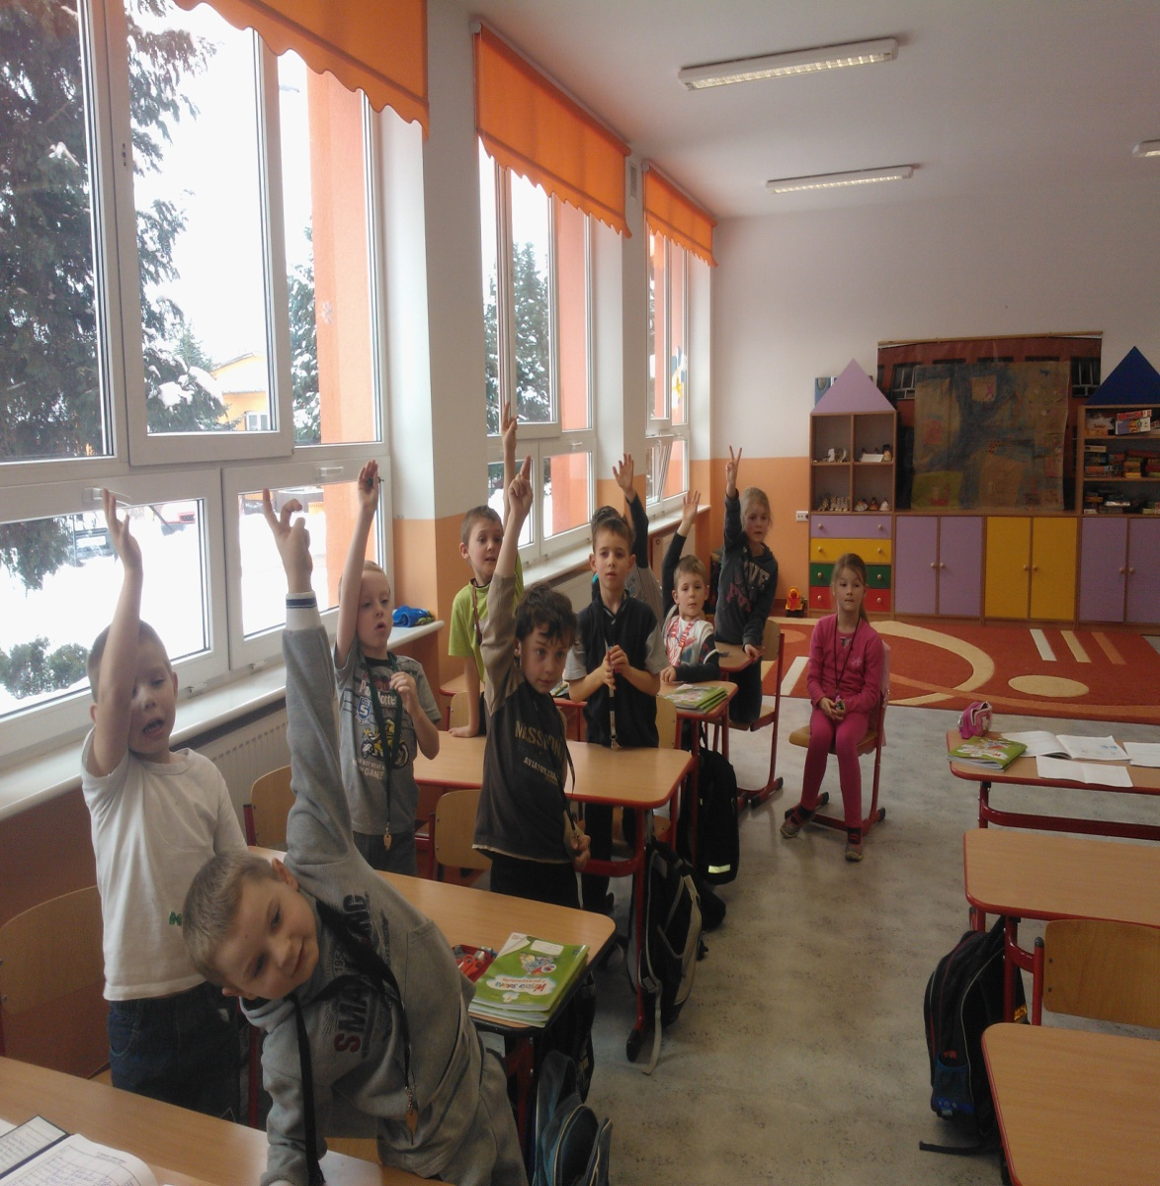
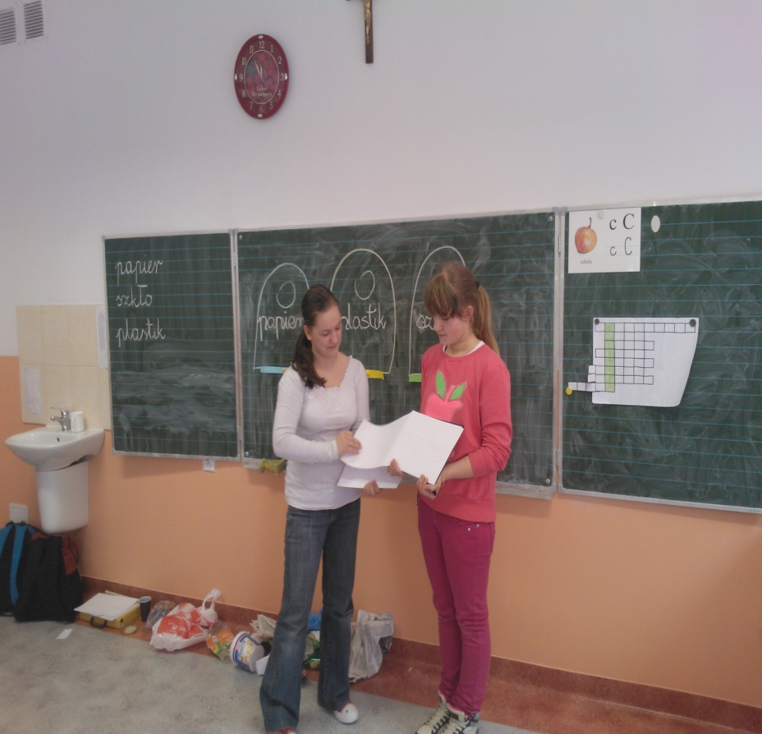

Slide 20
Debata
Dnia 18 marca przeprowadziłyśmy debatę na temat ekologii. Uczestniczyli w niej: klasy IV, VI Szkoły Podstawowej, klasa I Gimnazjum , nauczyciele oraz pani dyrektor Hanna Subkowska – Wójcik. Rozmawialiśmy o problemach związanych z ekorozwojem. Po całej debacie, za aktywność rozdałyśmy słodki poczęstunek.

Slide 21
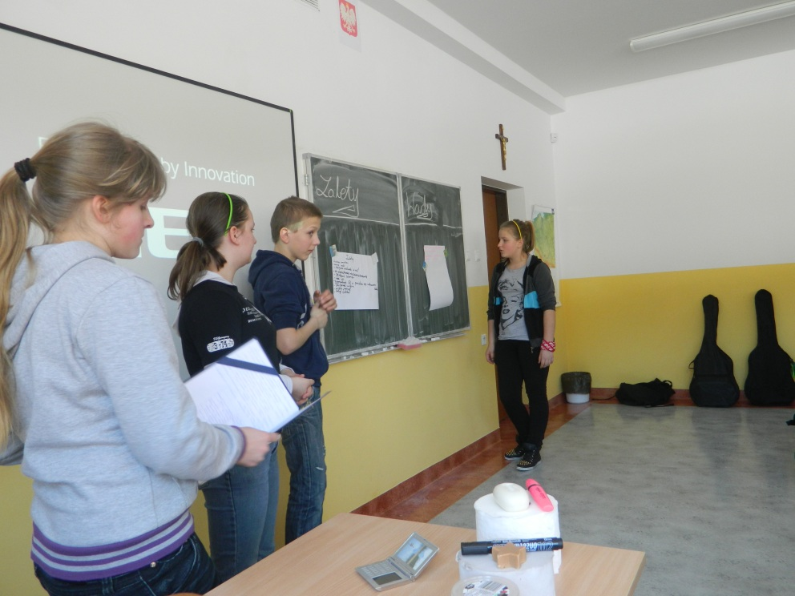
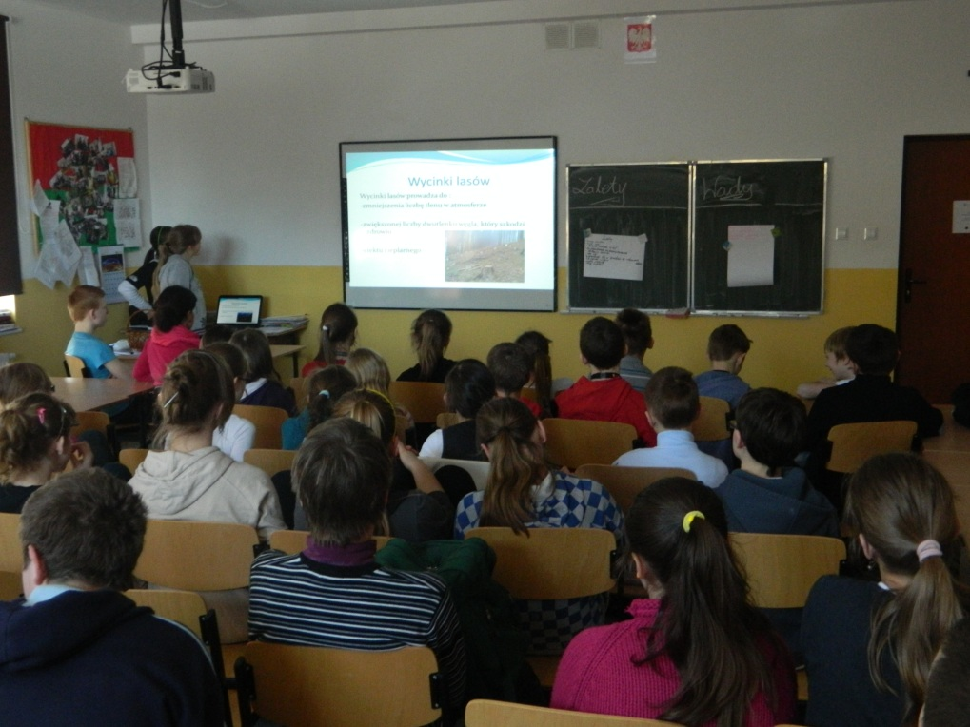
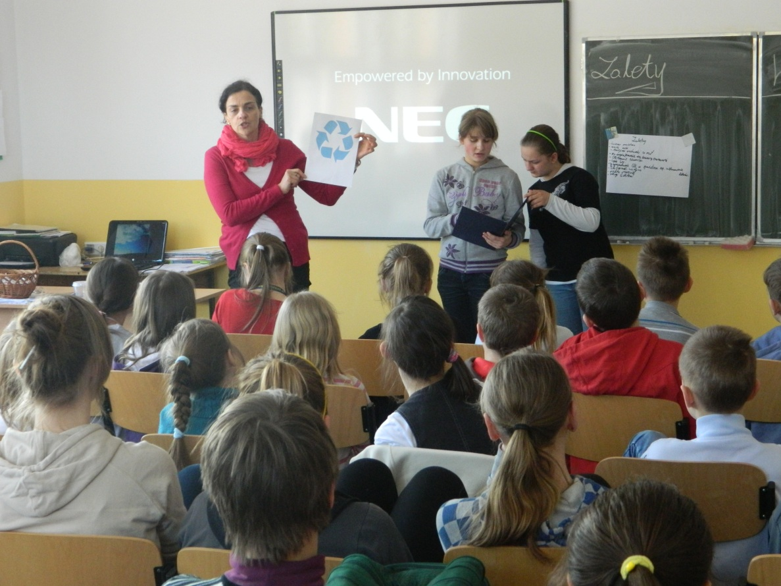

Slide 22
Wykonała :
Paulina Mielewczyk
i
Martyna Lejk

